Slide 2
Color

Slide 3
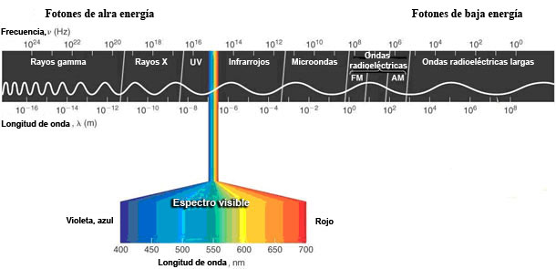

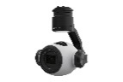
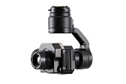
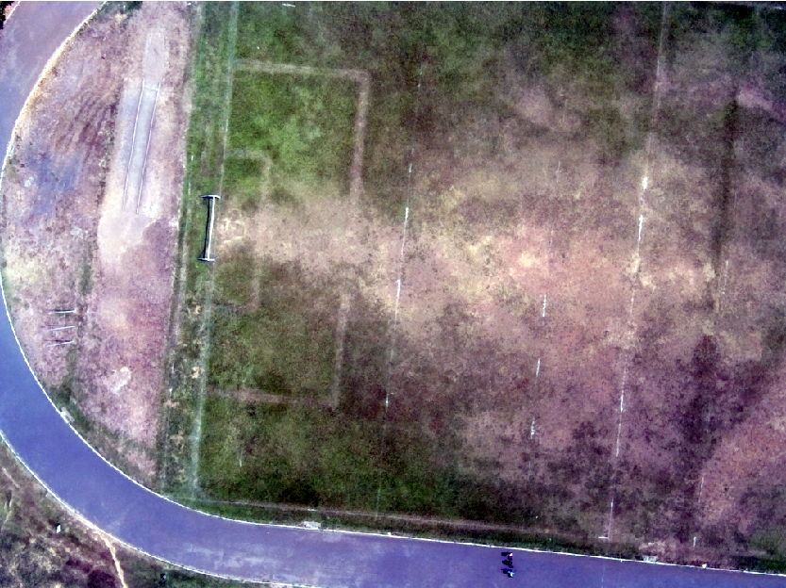
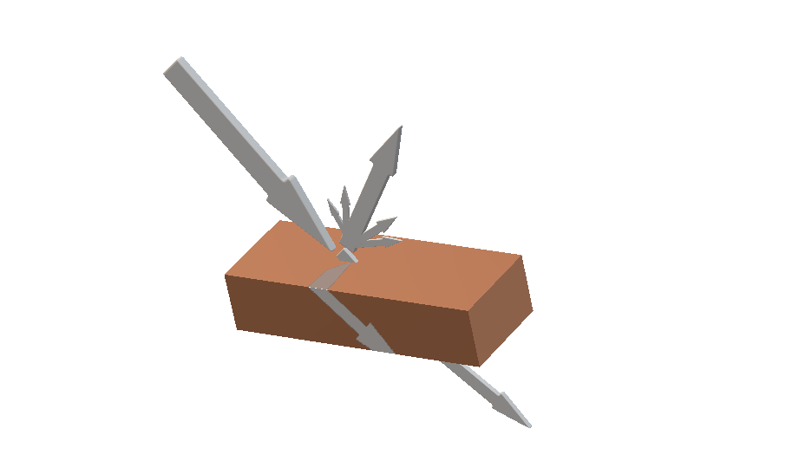
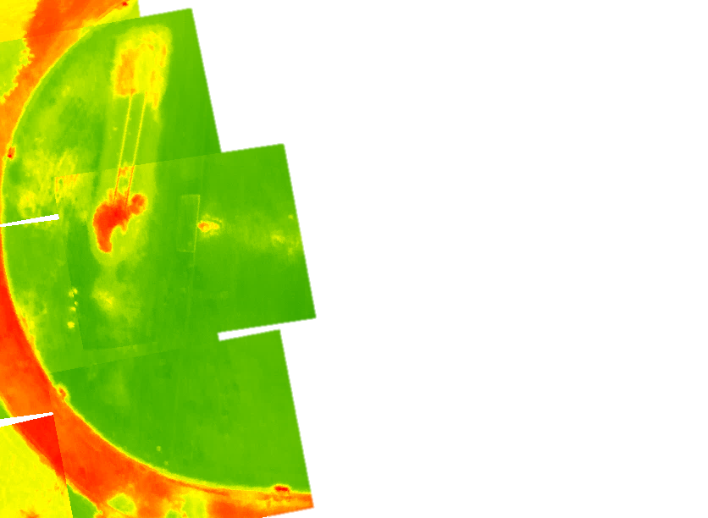
Energía y Materia
I
R
A
T

Slide 4
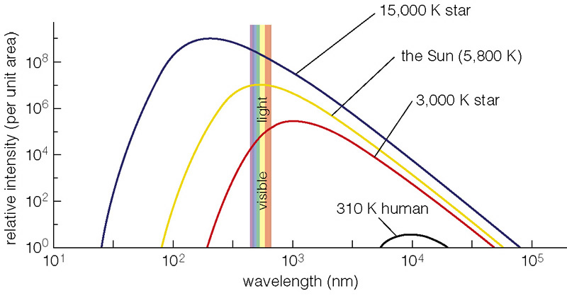
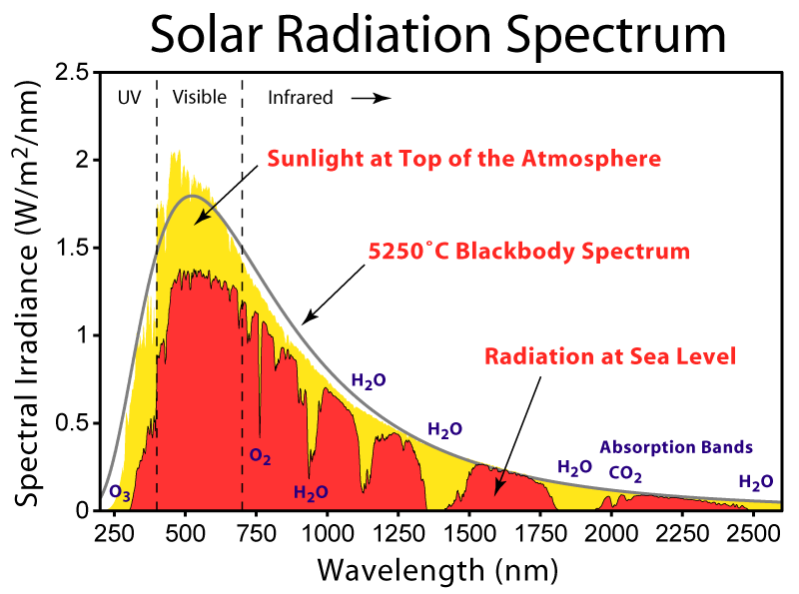
Energía y Materia
I
R
A
T

Slide 5
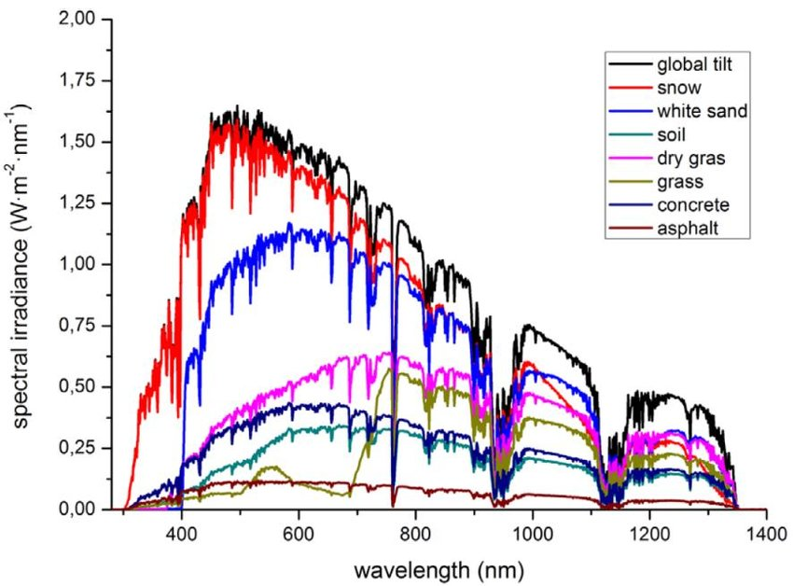
Energía y Materia
I
R
A
T

Slide 6
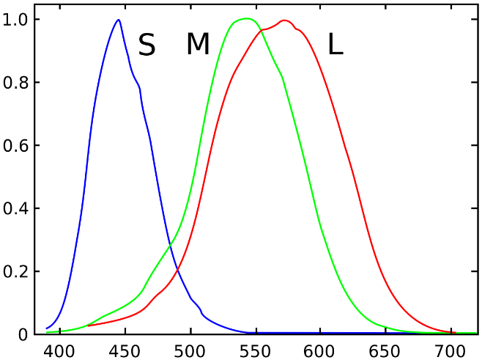
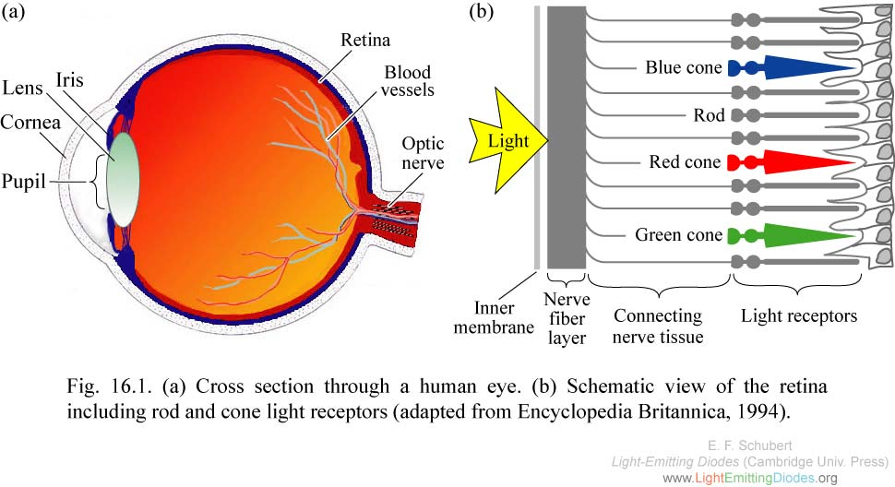
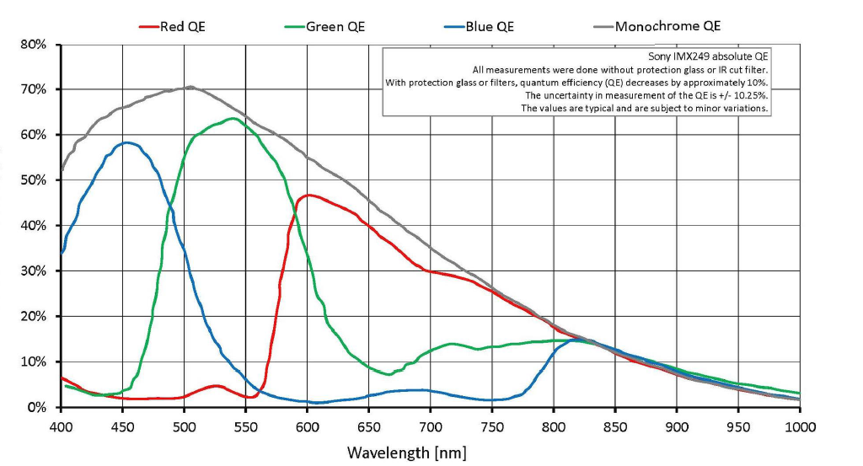
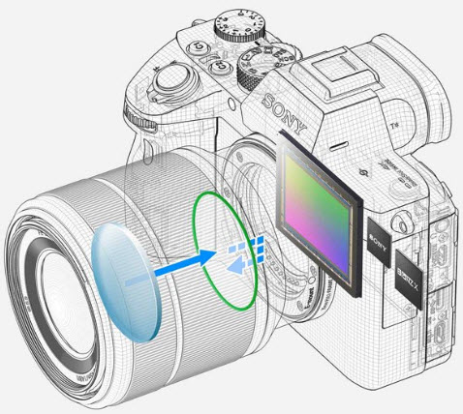
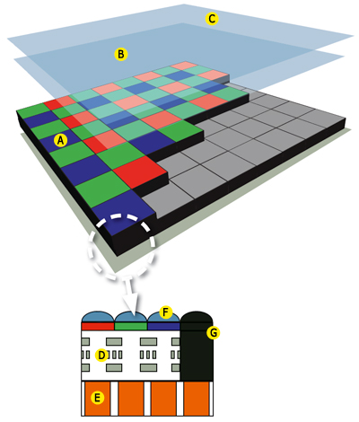
El ojo y la cámara

Slide 7


Slide 8
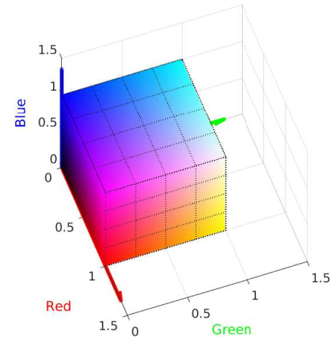
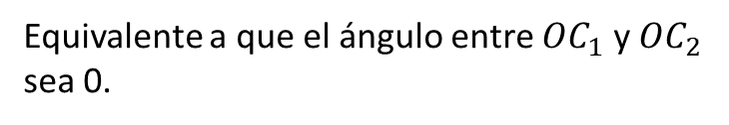
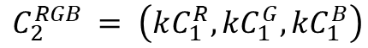
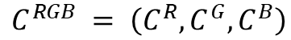
RGB
$$C^{RGB} = \left(C^{R},C^{G},C^{B}\right)$$
Dos colores tienen la misma cromaticidad si
$$C_{2}^{RGB} = \left(kC_{1}^{R},kC_{1}^{G},kC_{1}^{B}\right)$$
Equivalente a que el ángulo entre $OC_{1}$ y $OC_{2}$ sea 0.

Slide 9
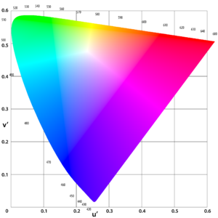
Espacios de color
La diferencia cromática percibida se relaciona directamente con métricas en los espacios perceptuales.
El diagrama muestra el gamut de CIELUV

Slide 10
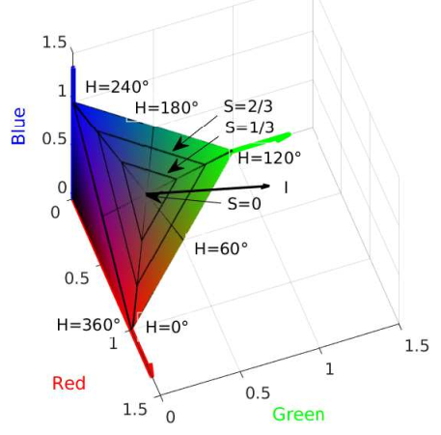
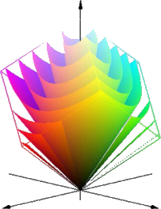
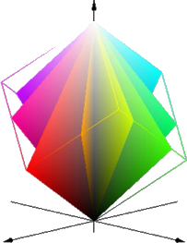
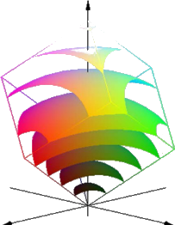



Espacios no perceptuales
$$RGB$$
$$HSI$$
$$HS_esférico$$

Slide 11
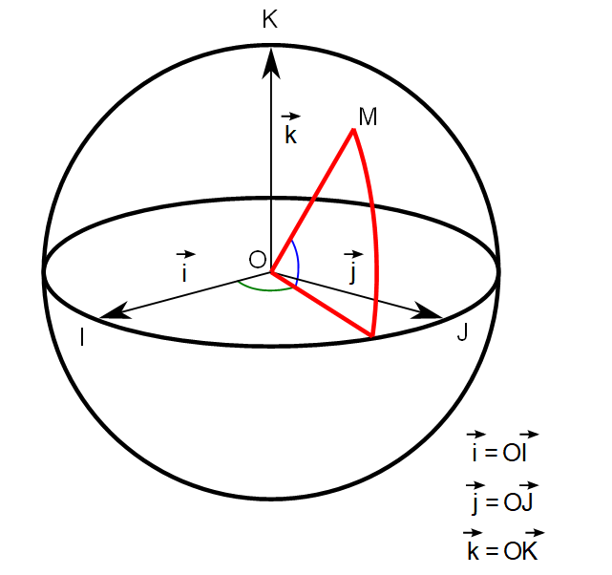
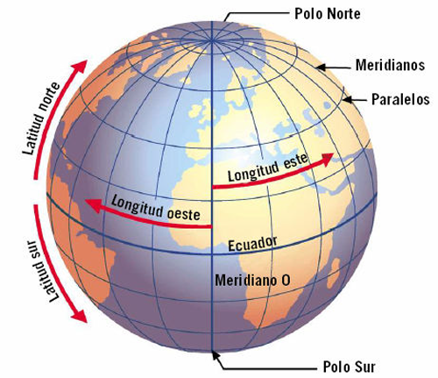
Coordenadas esféricas

Slide 12
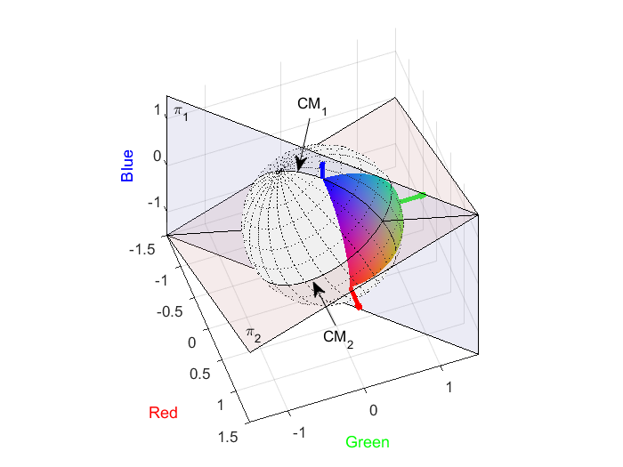
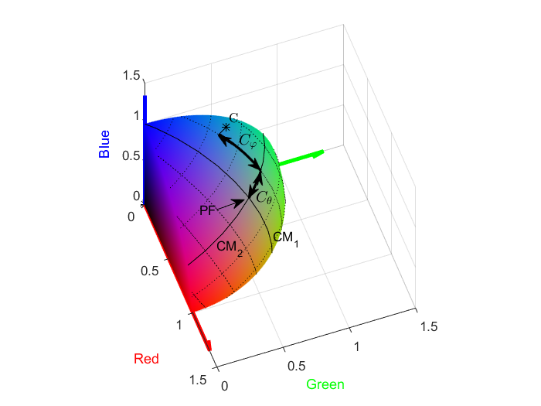
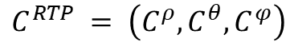
Espacio RTP
$$C^{RTP} = \left(C^{ρ},C^{θ},C^{φ}\right)$$

Slide 13
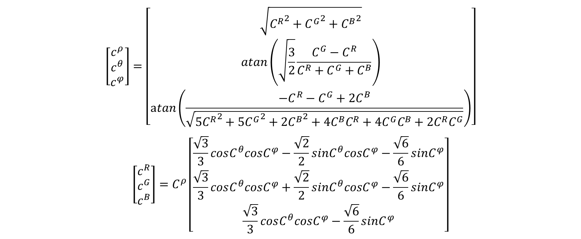
Conversiones con RGB
$$\left[\begin{matrix}c^{ρ} \\ c^{θ} \\ c^{φ}\end{matrix}\right]=\left[\begin{matrix}\sqrt{{C^{R}}^{2}+{C^{G}}^{2}+{C^{B}}^{2}} \\ atan\left(\sqrt{\frac{3}{2}}\frac{C^{G}−C^{R}}{C^{R}+C^{G}+C^{B}}\right) \\ atan\left(\frac{−C^{R}−C^{G}+2C^{B}}{\sqrt{5{C^{R}}^{2}+5{C^{G}}^{2}+2{C^{B}}^{2}+4C^{B}C^{R}+4C^{G}C^{B}+2C^{R}C^{G}}}\right)\end{matrix}\right]$$
$$\left[\begin{matrix}c^{R} \\ c^{G} \\ c^{B}\end{matrix}\right]=C^{ρ}\left[\begin{matrix}\frac{\sqrt{3}}{3}cosC^{θ}cosC^{φ}−\frac{\sqrt{2}}{2}sinC^{θ}cosC^{φ}−\frac{\sqrt{6}}{6}sinC^{φ} \\ \frac{\sqrt{3}}{3}cosC^{θ}cosC^{φ}+\frac{\sqrt{2}}{2}sinC^{θ}cosC^{φ}−\frac{\sqrt{6}}{6}sinC^{φ} \\ \frac{\sqrt{3}}{3}cosC^{θ}cosC^{φ}−\frac{\sqrt{6}}{6}sinC^{φ}\end{matrix}\right]$$

Slide 14
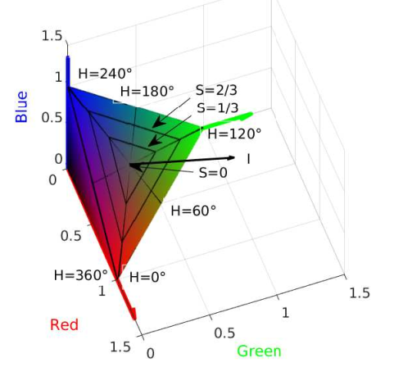
Comparación con HSI

Slide 15
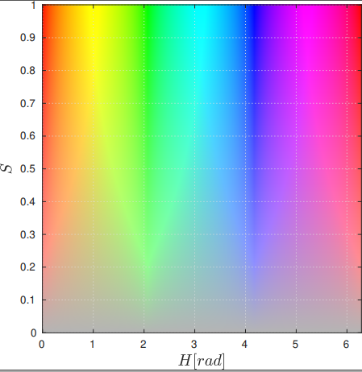
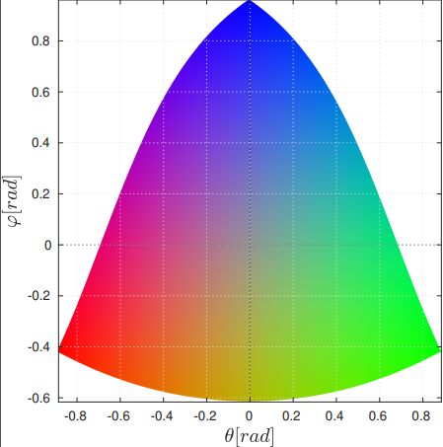
HSI/HSV vs RTP
HS
RT

Slide 16
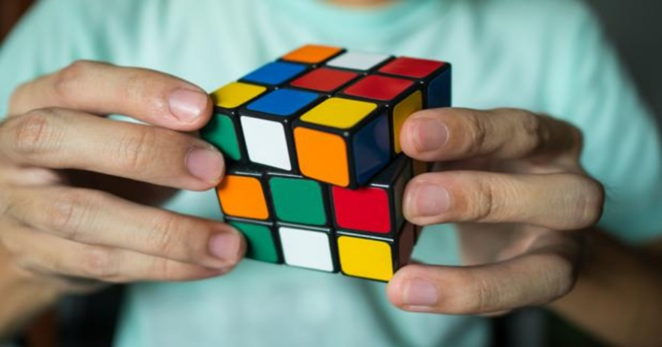
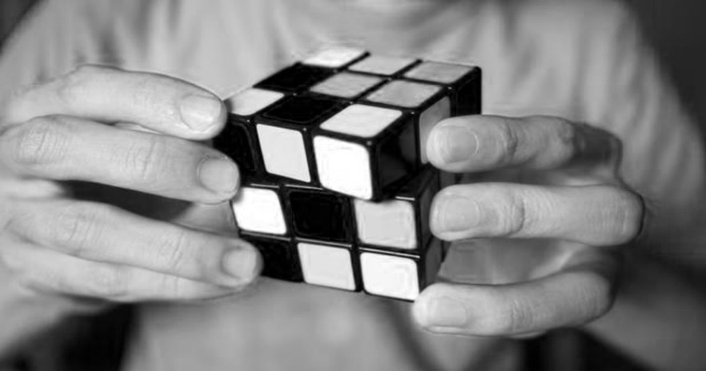
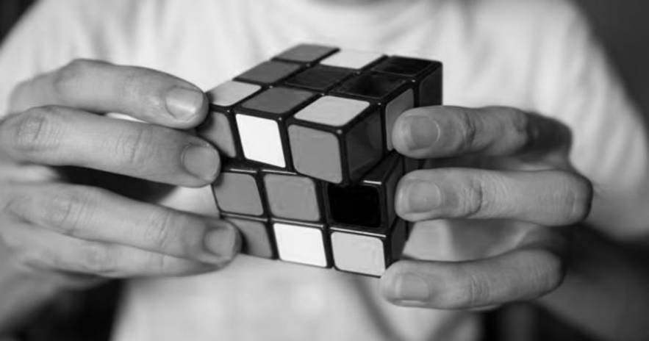
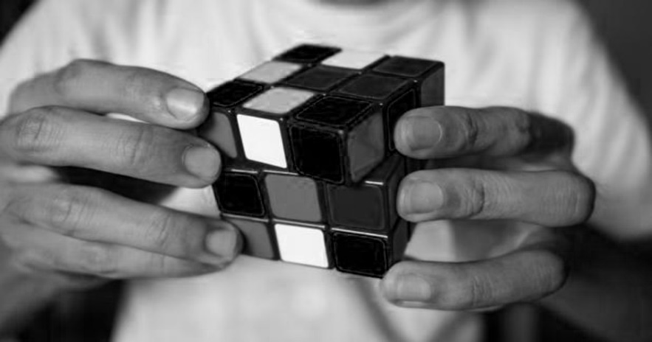



RGB
$$Rojo$$
$$Verde$$
$$Azul$$

Slide 17
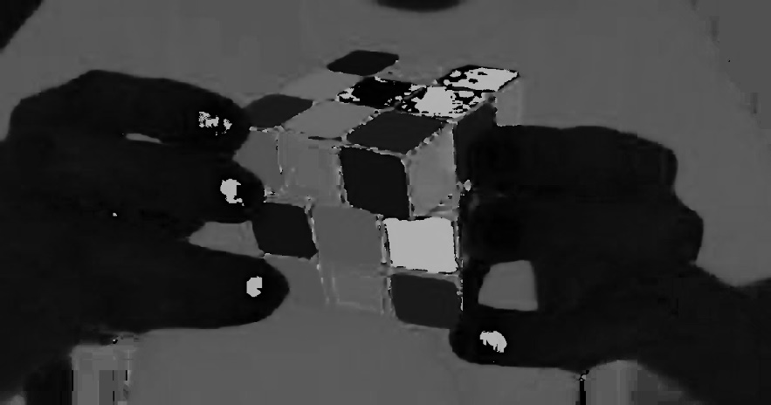
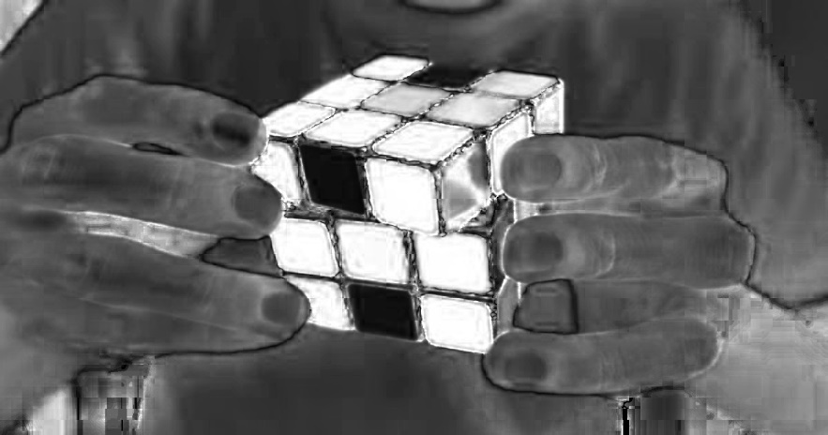
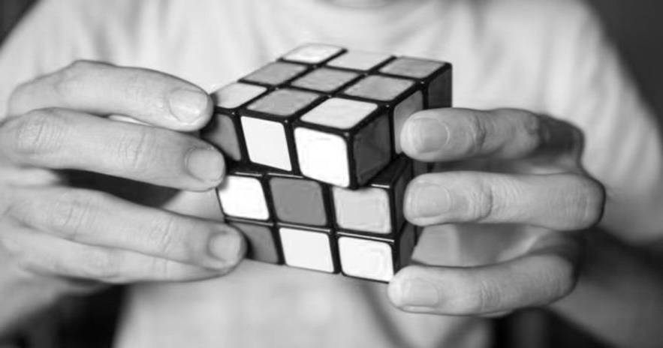



RGB
$$H$$
$$S$$
$$I$$

Slide 18
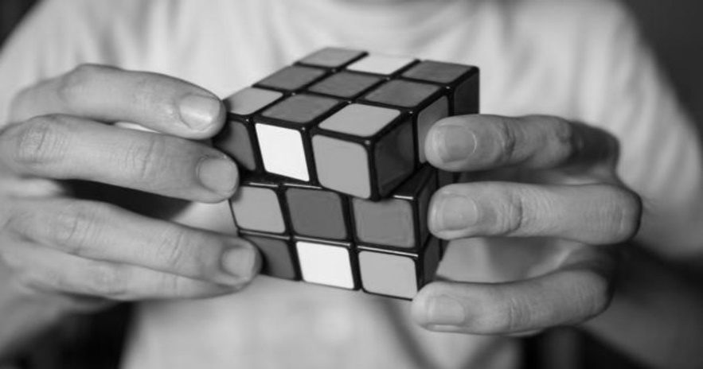
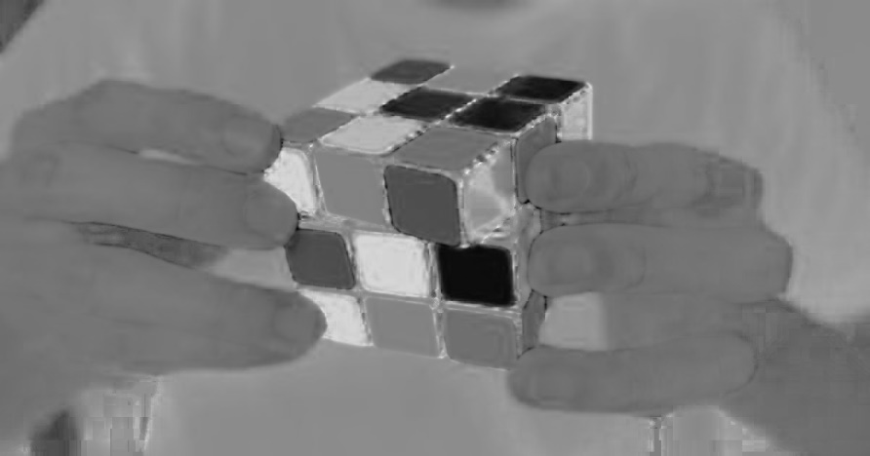
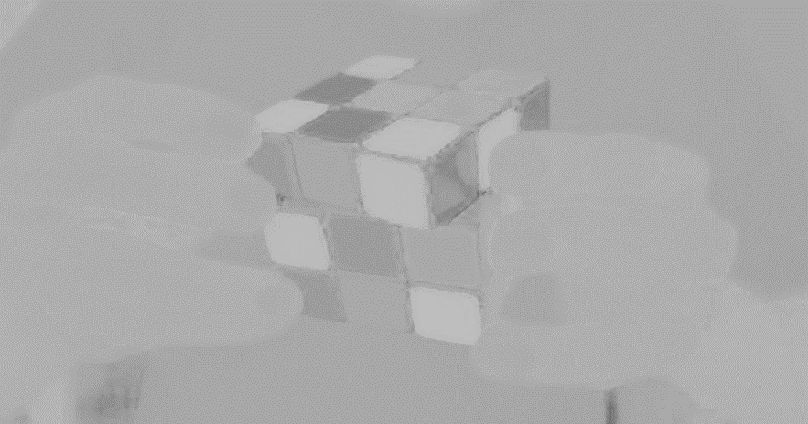



RGB
$$ρ$$
$$θ$$
$$φ$$

Slide 19

RGB

Slide 20




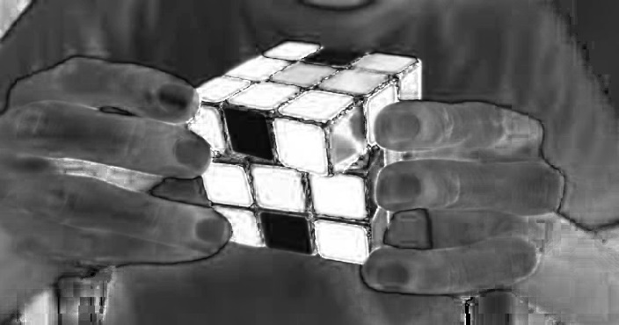



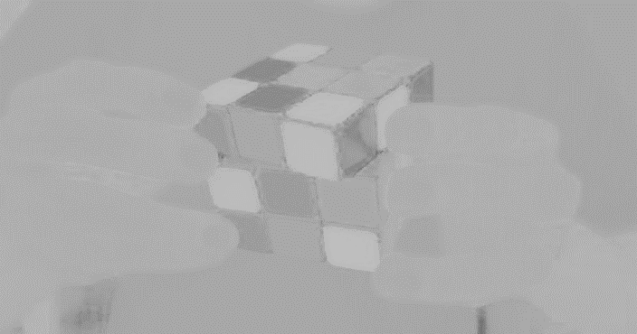
RGB
HSI
RTP

Slide 21
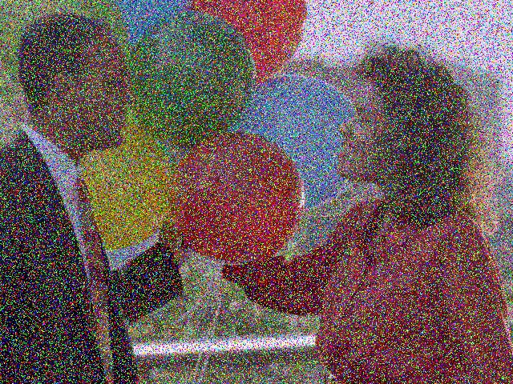
Ruido
¿A qué se debe?
¿Qué efecto tendría en una aplicación?
¿Cómo se disminuye su efecto?

Slide 22
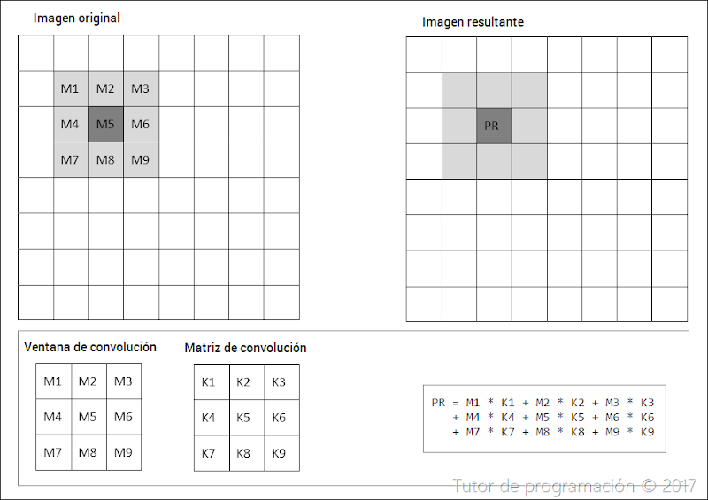
Filtrado
La convolución permite usar un KERNEL para filtrar una imagen de forma lineal.
Pueden usarse operaciones NO LINEALES.
¿El ruido de la imagen anterior tiene components de alta o baja frecuencia?

Slide 23
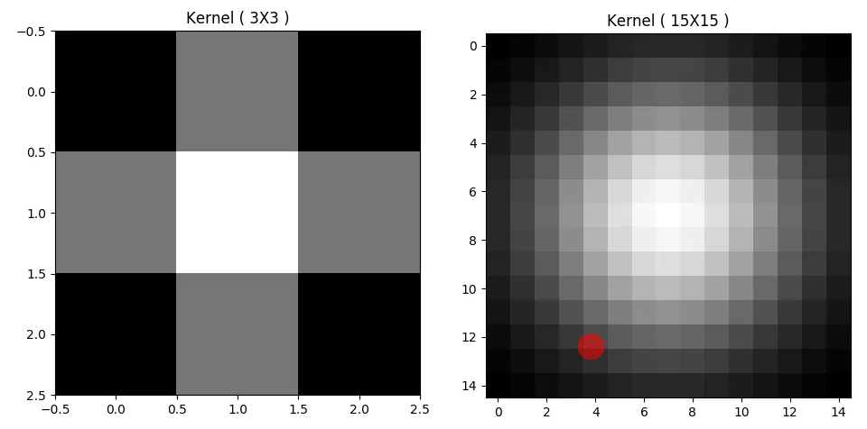
Filtros de “suavizado”
Disminuyen cambios de alta frecuencia.
Promedio
Gausiano
Mediana (no lineal)

Slide 24
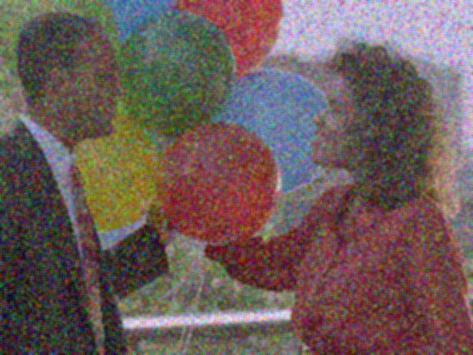
Filtro Promedio d=5

Slide 25
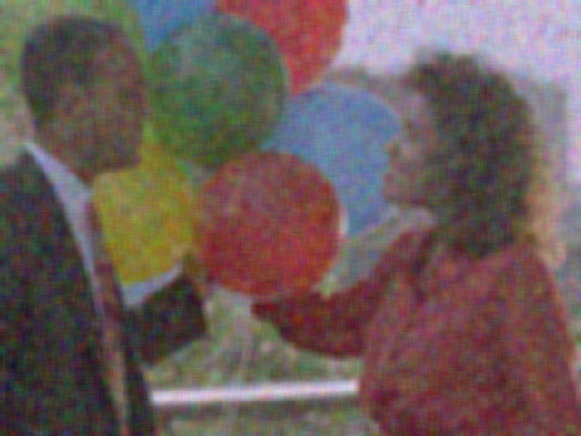
Filtro Promedio d=10

Slide 26

Filtro Gaussiano d=5

Slide 27

Filtro Gaussiano d=10

Slide 28
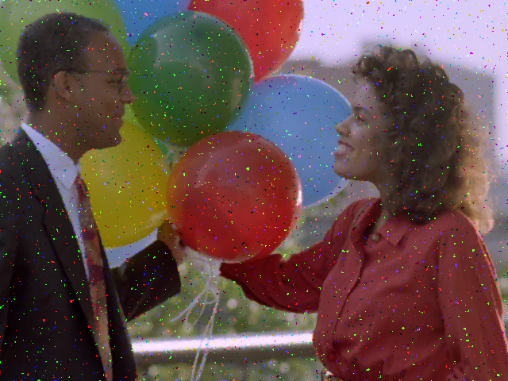
Filtro Mediana d=3

Slide 29

Filtro Mediana d=15

Slide 30
¿Cómo escoger un filtro?
¿Cuál es el objetivo?.
La información que se elimina debe ser irrelevante para la aplicación.
La percepción de belleza es útil en procesos de VC.

Slide 31

¿Cómo empezar?
Diagrama con ideas iniciales.
Datos de entrada
Datos de salida de cada etapa
Qué procesos/métodos/técnicas permiten obtener el resultado en cada etapa a partir de sus datos de entrada?
Todo Proyecto de VC tiene una etapa de pre-procesamiento en la que se mejoran las características de las imágenes.
Contraste
Ruido
Visualización
Etc
Las referencias bibliográficas ayudan a definer técnicas.

